Slide 1
前沿信息技术专题

Slide 2
课程安排
周次 | 周二34节 | 周四56节
3 | 9.13 邝砾 | 9.15 张昊
4 | 9.20 吴嘉 | 9.22 吴嘉
5 | 9.27 杨柳 | 9.29 杨柳
6 | 10.4 放假 | 10.6 放假
7 | 10.11 李登 | 10.13 李登
8 | 10.18 张凌燕 | 10.21 张凌燕
9 | 10.25 邓磊 | 10.28 邓磊
10 | 11.1 周芳芳 | 11.3 周芳芳

Slide 3
主题安排
周次 | 周二34节
3 | 服务计算、音视频技术发展现状与趋势
4 | 物联网大数据、医疗信息学
5 | 知识图谱
6 | （放假）
7 | 物联网群智感知
8 | 人物识别
9 | 生物信息学
10 | 数据可视化

Slide 4
课程考核
选择一个方向，阅读近3年相关顶刊、顶会上的论文15篇以上（泛读+精读），形成该方向的综述论文一篇，按照软件学报格式排版。
提交时间：2022年11月20日
提交地址：kuangli@csu.edu.cn，以“前沿技术-学号-姓名-主题”命名
课程群： 149729130

Slide 5
服务计算：现状，思考与建议

Slide 6
提纲
历史回顾
应用现状
研究现状
一些反思
建议

Slide 7
为什么谈这个话题？
经常被问到的问题
什么是服务计算？-- 研究方向，不被人理解
什么是服务，有哪些服务？-- 对研究对象不理解
有哪些研究是有用的？-- 服务计算实践与研究的脱节

Slide 8







服务计算简史
1996: Gartner提出SOA概念
2000: W3C发布SOAP
2000: REST论文发表
2001: W3C发布WSDL
2001: IBM发布WSFL （BPEL前身）
2003: BPEL4WS 1.1
2003: Globus Toolkit 3.0 支持Web服务
2003: 第一届ICWS和ICSOC
2005: IBM SOA Foundation产品
2005: AlchemyAPI （机器学习服务）成立

Slide 9





服务计算简史
2005: ProgrammableWeb上线
2006: Amazon Web服务发布，支持REST和SOAP
2006: Google Search API停止支持SOAP ，转用REST
2009: BioCatalogue项目
2013: Salesforce API 处理1,300,000,000+ trans/day
2014: Amazon Web服务收入$5.16 billion
Notes:
Amazon数据来源于：http://venturebeat.com/2015/04/23/amazon-web-services-is-now-a-5b-business/

Slide 10



服务计算简史
2012.10：
CCF“大数据”专委会成立。
2016.7： 工业和信息化部
国家发改委
中国工程院
《发展服务型制造专项行动指南》
2010.1：
CCF“服务计算”专委会成立。
2008.11：
中国电子学会“云计算”专委会成立。
2006.8：
谷歌首席执行官埃里克·施密特在搜索引擎大会首次提出“云计算”的概念。
2003.11：
IEEE“服务计算”技术执行委员会成立 。
2000
2002
2004
2006
2008
2010
2012
2014
2015
2016
时间轴
关键词3：大数据
关键词1：服务
关键词2：云
关键词3：大数据服务
关键词2：云服务
越来
越多

Slide 11
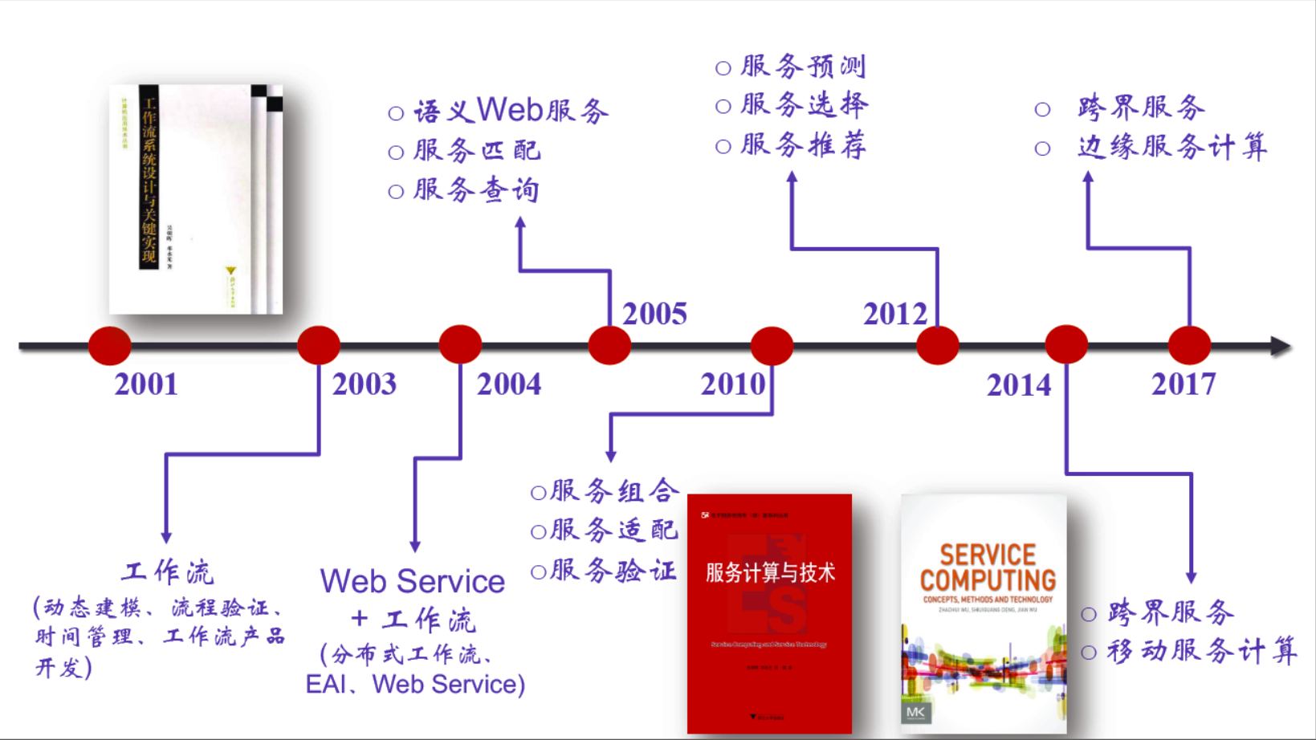
服务计算简史
Notes:
Amazon数据来源于：http://venturebeat.com/2015/04/23/amazon-web-services-is-now-a-5b-business/

Slide 12
什么是服务计算: 一个交叉学科概念
Computer science
Software engineering：服务工程方法，组合，验证…
Web：调用，语义，安全…
Database：工作流，provenance，数据管理…
Systems：分布式系统，可靠性，可扩展性，性能…
AI：自动组合、规划，服务数据挖掘，推荐…
HCI：服务界面…
Operational research/management science/industry engineering
规划，优化，仿真，统计…

Slide 13

服务计算重要科学问题
服务系统工程、
面向服务的体系结构
企业服务总线
系统层
服务发现、服务匹配、
服务监控、服务适配、
服务验证、服务选择
应用层
服务编舞、服务编排、
服务集成、服务组合、
服务协作、服务流程
汇聚层
服务模型、服务开发、
服务部署、服务测试、
服务运行、服务发布
资源层
Notes:
务计算囊括了一系列的技术集合，用于指导以面向服务的架构为设计原则的应用系统开发方式。服务资源层主要为计算资源的服务化开发和封装提供基础的标准和技术支持；服务汇聚层主要为不同服务之间的协同、集成和组合提供基础的标准和技术支持，从而将服务资源层的基础服务汇聚融合成具有复杂流程的大粒度服务；服务应用层主要为服务资源层和服务汇聚层所形成的不同粒度的标准化服务的使用提供基础的技术和方法支持；服务系统层则是包含服务系统工程、面向服务的体系结构、企业服务总线等技术在内的、用于指导面向服务的软件系统的设计、开发、运行和管理的一组标准、技术和方法。
Web 服务发现问题在面向服务的计算的技术体系中起着承上启下的作用，一方面，资源层的细粒度服务和汇聚层的大粒度服务为服务发现提供了基础的目标资源，不同粒度的服务描述模型也对服务发现提出了不同粒度和层次的匹配标准、方法的要求；另一方面，在动态、异构和多样化的服务环境中，发现合适的服务是实现服务组合和业务集成的重要前提。

Slide 14
服务计算重要科学问题
系统层
服务资源层作为服务计算技术体系的最底层，主要为数据和软件资源的服务化过程提供基础标准、技术和方法支持。该层主要解决两大问题：其一是服务本质的认识问题，即服务模型包含哪些方面？该用何种语言进行服务描述？服务具有哪些基础协议？其二是服务的实现问题，即如何开发、封装、测试、部署、运行和发布服务等。
应用层
汇聚层
资源层

Slide 15
服务计算重要科学问题
服务资源层实现了各类异质异构数据和软件资源的服务标准化，而服务汇聚层则是在服务资源层基础上进一步实现细粒度服务到大粒度服务的标准化，即为不同服务之间的协同以及由多个服务构成的服务流程的管理提供一系列标准、技术和方法，它涵盖了服务集成与协作、服务编排(Service Orchestration)与服务编舞(Service Choreography)、服务流程管理等.
系统层
应用层
汇聚层
资源层
Notes:
服务集成与协作是在服务计算环境下，实现企业内部或者跨越企业边界的遗留业务系统之间的无缝集成与业务协作技术。与传统的点到点的系统集成、基于消息代理的系统集成技术相比，该技术所具备的灵活性和可扩展性更能适应动态多变的业务环境。
服务编排与服务编舞是两种不同的服务协同技术，前者需要一个总控中心来控制各参与协同的服务，并协调服务的执行。所涉及到的服务并不知道它们是整个协同过程的一部分。只有中央的总控中心知道它们如何进行协同工作的；与此相反，服务编舞并不依赖中央的总控中心，它所涉及的每个服务都知道何时执行自己的操作以及和谁进行交互[6]。
服务流程是根据业务过程将若干服务通过消息交换和逻辑组装形成的流程，它是工作流技术在结合了服务技术之后的一种新的表现形式[7]。服务流程的管理与传统工作流的管理相似，也分为建模阶段的管理与执行阶段的管理，前者主要实现服务流程的理论建模与形式化定义；后者主要管理服务流程的运行、监控、优化、和分析等过程。

Slide 16
服务计算重要科学问题
系统层
应用层
汇聚层
经过服务资源层和服务汇聚层，各类各类异质异构数据和软件资源或资源集合被形成了不同粒度的标准化服务，这为方便、快捷、透明的应用服务提供了可能。服务应用层主要为服务在使用过程中提供基本的技术和方法支持，具体包含了服务调用、服务发现、服务匹配、服务组合、服务验证、服务适配、服务监控等技术
资源层

Slide 17
服务计算重要科学问题
系统层
应用层
服务系统层是在服务应用层技术的基础上，为指导服务计算环境下设计、开发、运行和管理面向服务的软件系统而提供的一组标准、技术和方法，它包含了面向服务的体系架构、企业服务总线以及服务系统工程等。
汇聚层
资源层

Slide 18
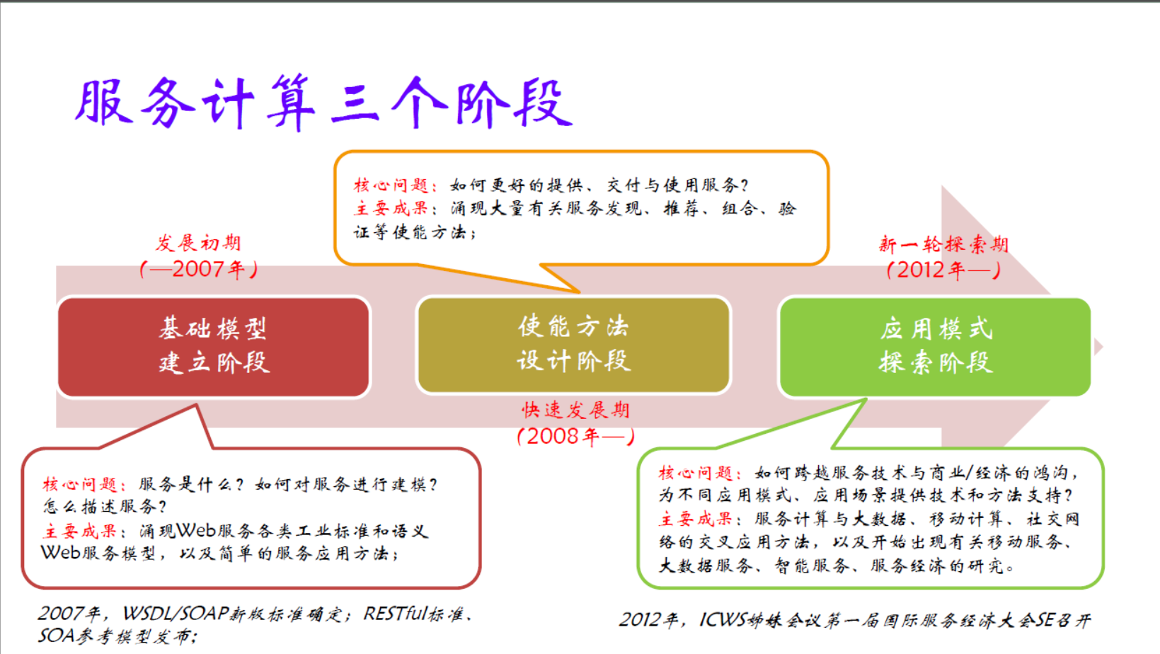
服务计算简史
Notes:
Amazon数据来源于：http://venturebeat.com/2015/04/23/amazon-web-services-is-now-a-5b-business/

Slide 19
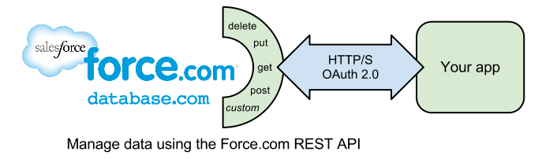
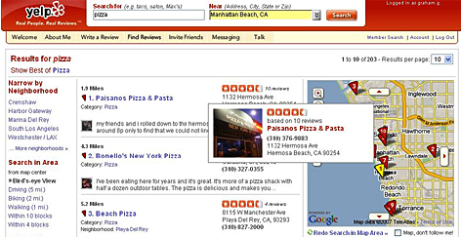
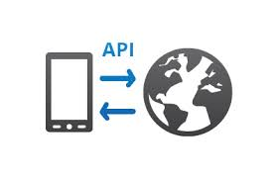
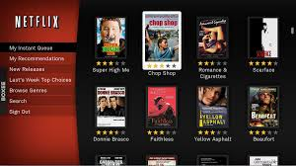
服务无处不在
Enterprise API
Yelp + map
Ads, social, payment …
Amazon S3 + EC2 + SQS

Slide 20
服务计算的研究现状
成熟并得到广泛应用的
互操作技术：SOAP，WSDL，REST
工作流技术
安全？可扩展性？
未得到广泛应用的
服务自动组合
复杂服务流程的验证
QoS分析
语义服务
目前热门的题目
Case management
服务发现和推荐
服务数据的挖掘
移动服务/边缘服务
…

Slide 21



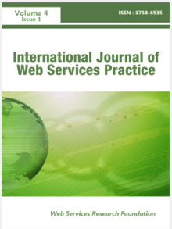
服务计算主要期刊

Slide 22
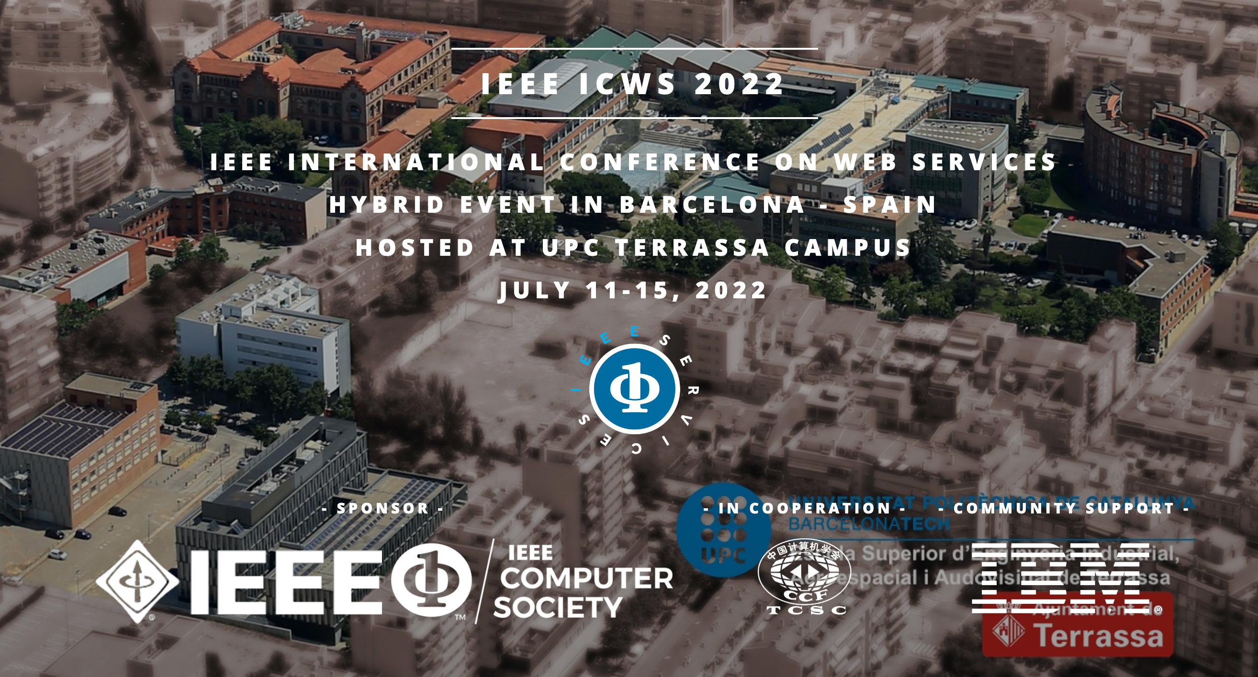
服务计算主要会议
https://conferences.computer.org/icws/2022/

Slide 23


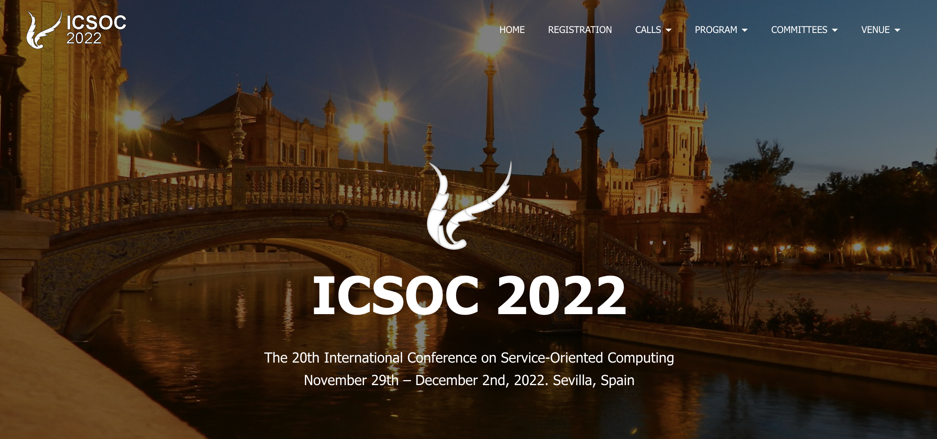
服务计算主要会议

Slide 24
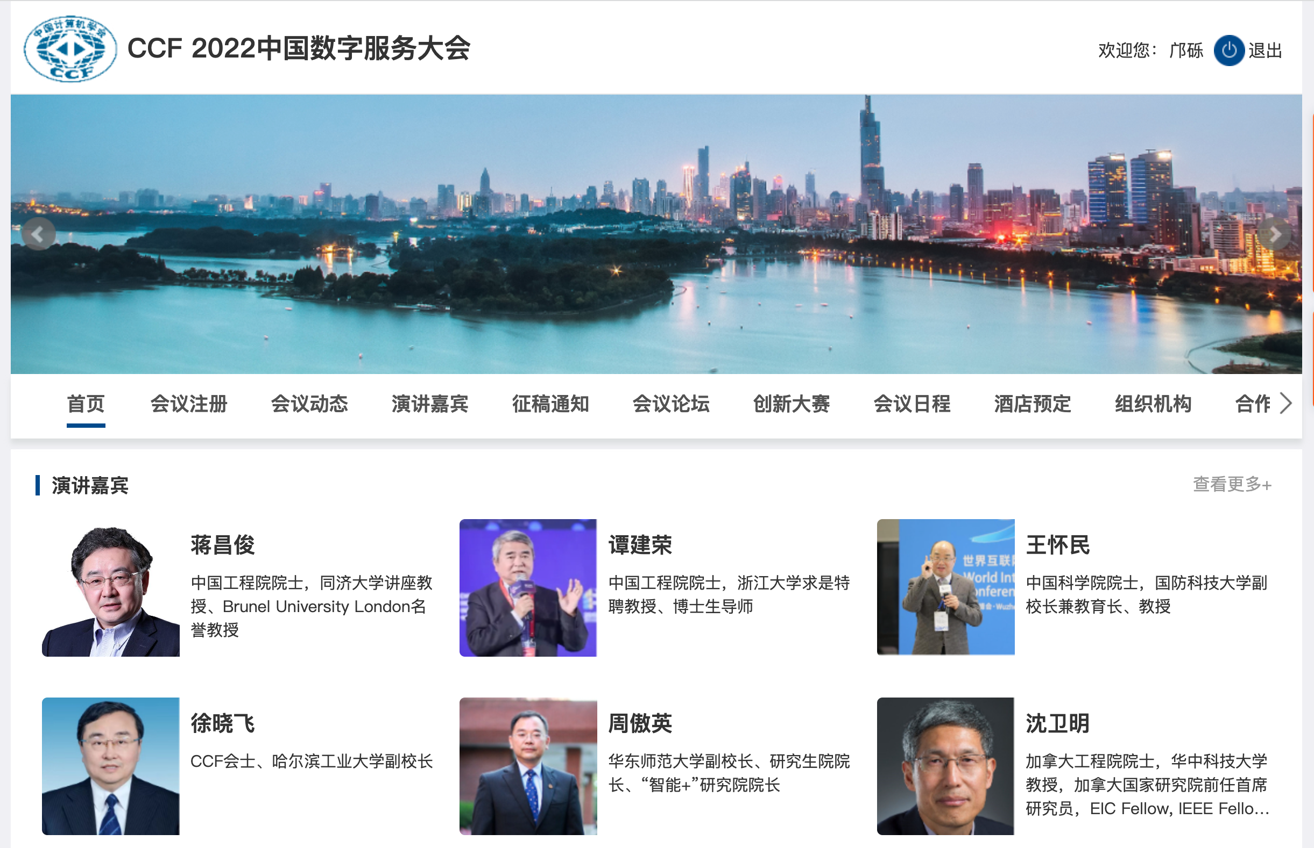
服务计算主要会议

Slide 25
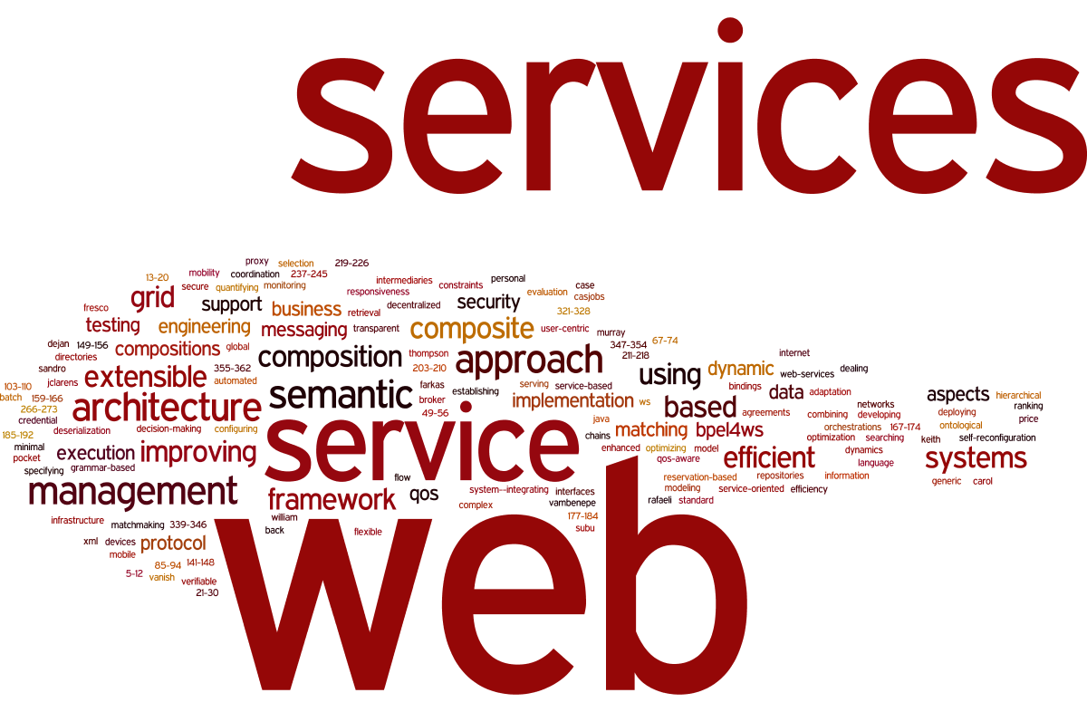
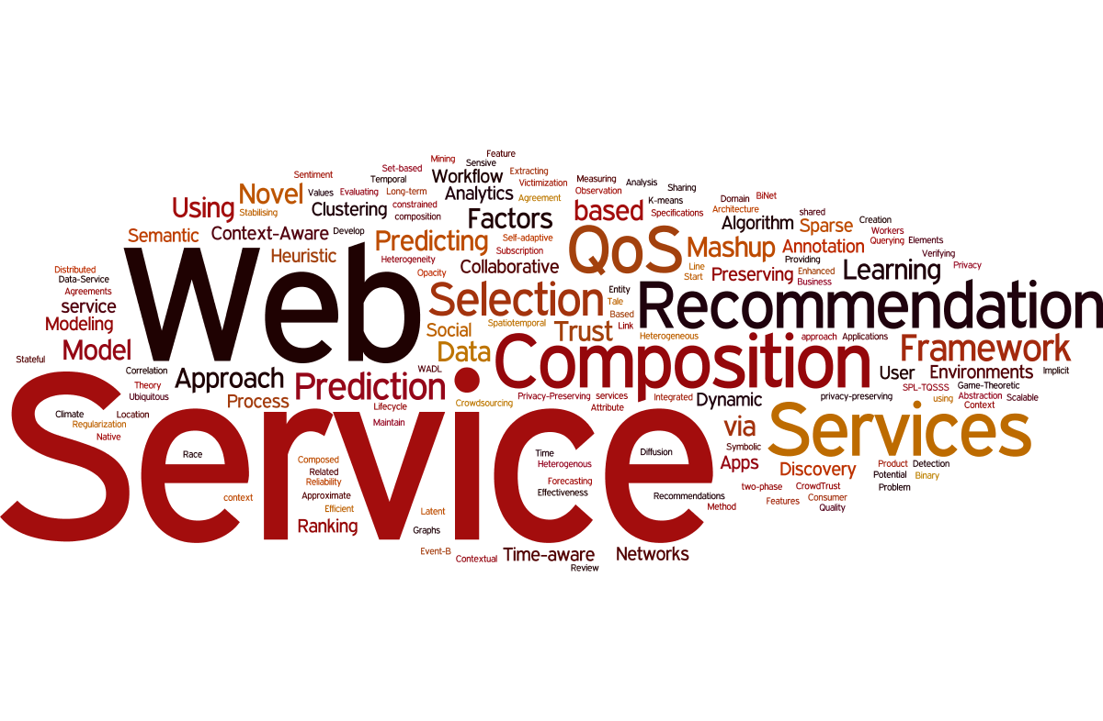
ICWS: 题目的演变
2015
2005
Notes:
Expedia data from: http://www.slideshare.net/jmusser/j-musser-apishotnotgluecon2012
Salesforce data from: http://highscalability.com/blog/2013/9/23/salesforce-architecture-how-they-handle-13-billion-transacti.html

Slide 26
ICWS 2022
The ICWS program features:
1 keynote talks
16 research and industry paper sessions
Notes:
Expedia data from: http://www.slideshare.net/jmusser/j-musser-apishotnotgluecon2012
Salesforce data from: http://highscalability.com/blog/2013/9/23/salesforce-architecture-how-they-handle-13-billion-transacti.html

Slide 27
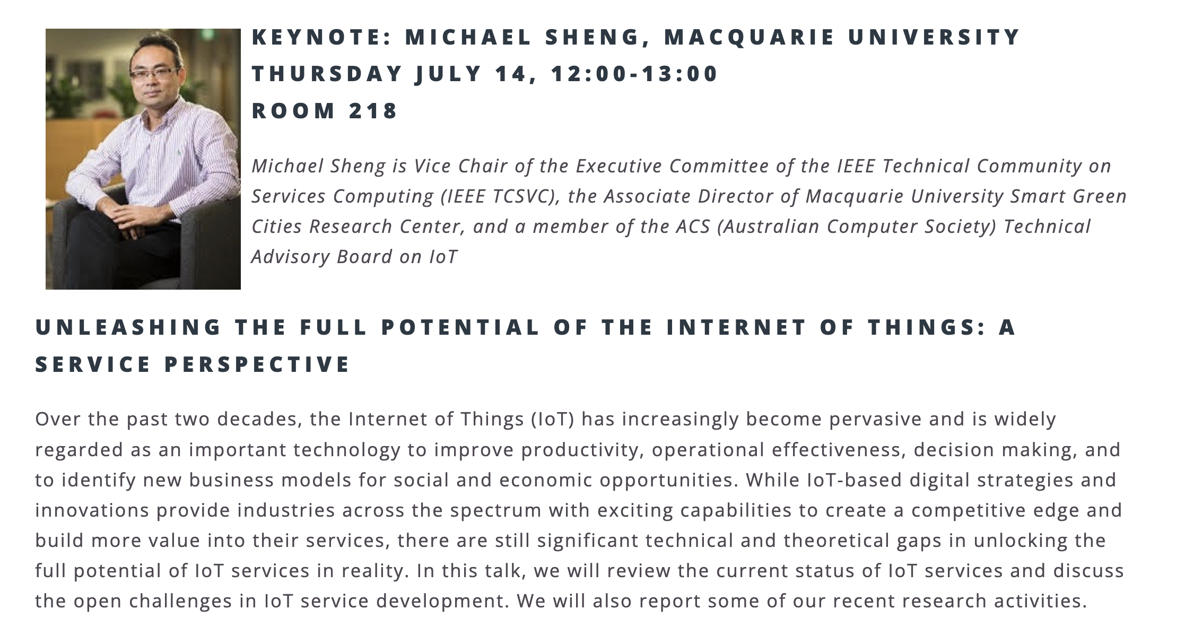
ICWS 2022 Keynotes
Notes:
Expedia data from: http://www.slideshare.net/jmusser/j-musser-apishotnotgluecon2012
Salesforce data from: http://highscalability.com/blog/2013/9/23/salesforce-architecture-how-they-handle-13-billion-transacti.html

Slide 28
ICWS 2022 Sessions
SERVICES AND DATA/BIG DATA
SERVICES DISCOVERY, SELECTION AND RECOMMENDATION
SERVICE ORIENTED TECHNOLOGY TRENDS
SERVICES APPLICATIONS & SERVICES AND DATA/BIG DATA
SERVICES QOS MANAGEMENT
SERVICE APPLICATIONS BEYOND THE WEB
SERVICES SECURITY, PRIVACY AND TRUST
SERVICE ORIENTED SOFTWARE ENGINEERING
SEMANTIC & SERVICES COMPOSITION
Notes:
Expedia data from: http://www.slideshare.net/jmusser/j-musser-apishotnotgluecon2012
Salesforce data from: http://highscalability.com/blog/2013/9/23/salesforce-architecture-how-they-handle-13-billion-transacti.html

Slide 29
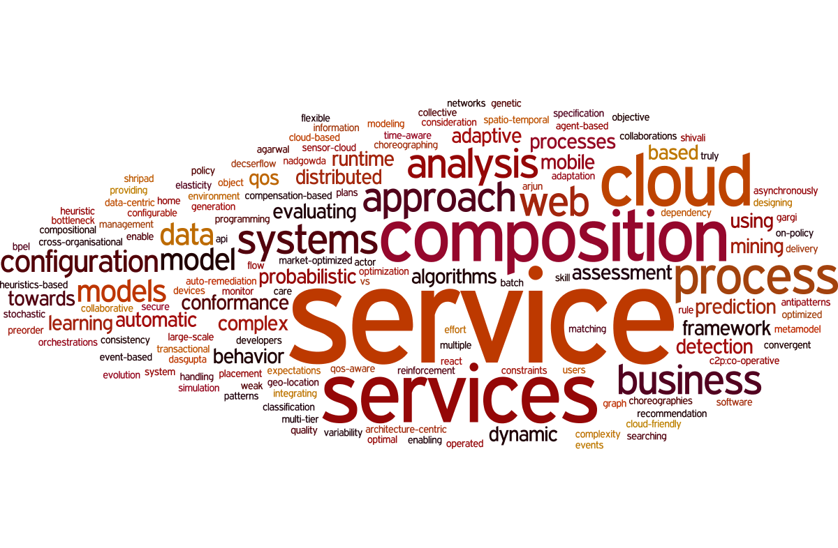

ICSOC: 题目的演变
2014
2005
Notes:
Expedia data from: http://www.slideshare.net/jmusser/j-musser-apishotnotgluecon2012
Salesforce data from: http://highscalability.com/blog/2013/9/23/salesforce-architecture-how-they-handle-13-billion-transacti.html

Slide 30
ICSOC 2021
The ICSOC 2021 program features:
3 keynote talks
12 research and industry paper sessions
1 Demonstrations
3 PhD Symposium
Notes:
Expedia data from: http://www.slideshare.net/jmusser/j-musser-apishotnotgluecon2012
Salesforce data from: http://highscalability.com/blog/2013/9/23/salesforce-architecture-how-they-handle-13-billion-transacti.html

Slide 31
ICSOC 2021 Keynotes
1. AI Augmented Service Enablement: Challenges and Directions
2. Intelligent Knowledge Discovery for Reliable Cloud Operations
3. Cloud-Edge Coopetition: A Win-Win Partnership
Notes:
https://icsoc-laas.fr/keynotespeakers/

Slide 32
ICSOC 2021 Sessions
Processes
Blockchains and Smart Contracts
Architectures, Microservices and APIs
Applications and Miscellanea
Internet-of-Things, Crowdsourced, Social, and Conversational Services
Service Composition and Recommendation
Cloud/edge Computing
Microservices and APIs
Notes:
推荐：基于神经网络，协同过滤方法；
edge：策略问题（决策，部署），减少开销，减小响应时间；
BC：安全，提框架，智能合约交换资源
应用

Slide 33
对现状的反思
服务计算未成为成熟、系统的学科
若干本经典教材？
多篇经典论文？
一些benchmark？
一些顶级会议/期刊？
“服务计算无处不在，服务计算的研究可有可无”
最好的工作发表于其他(传统)领域的顶级会议
工作流、数据管理、provenance: Sigmod, VLDB
Web相关: WWW
软件、方法论相关: ICSE
数据挖掘相关: KDD
系统相关: ODSI, NSDI, SoCC

Slide 34
对现状的反思
没有形成本领域独特的方法和技术
工作容易被认为是其他领域方法的简单应用
形式化方法，Petri网
规划，优化
数据挖掘
曾经是热门课题（buzzword），目前被以下话题所替代
云计算
边缘计算
大数据

Slide 35
建议1：技术积累和应用两手抓
“本领域的工作是其他领域方法的简单应用”
根据研究的主题，学习需要的技术，以不变应万变
服务系统：分布式系统、云计算
服务数据管理：数据库，NoSQL，知识管理
服务数据挖掘：机器学习，数据挖掘
服务工程方法论：软件工程
根据研究的主题，挖掘研究对象的特点
服务系统：是具有何种特点的分布式系统？
服务数据管理：结合服务、流程的特性？
服务数据挖掘：积累大量数据，挖掘应用特性
服务工程方法论：与软件工程的继承与发扬关系？

Slide 36
建议2：选择好的题目
有意义
真实反映服务计算的需求，了解工业界的需求
解决服务开发/使用者的痛点 (pain point)
有意思
让自己在研究过程中能享受到乐趣 (理论？技术？应用？)
一个没有太大意义的题目，如果有意思，也（可能）可以做
可重复
数据的积累、使用和发表
共享代码
可超越
围绕一个主题，做一系列的工作
例如服务推荐：基于内容→基于协同过滤→协同过滤+内容→个性化，情境化→统一框架

Slide 37
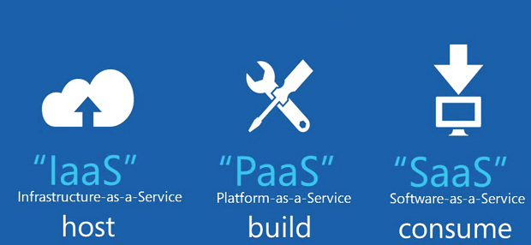
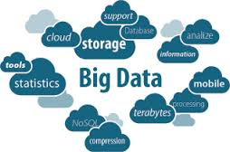

建议3：深入与扩展
深入
不局限与接口层，上至应用和生态系统，下至系统和网络
扩展
云服务、大数据服务、机器学习服务

Slide 38
建议4：论文阅读与发表
大量阅读传统领域顶级会议/期刊的文章
能发表于服务计算领域最好的会议/期刊
ICWS, ICSOC; IEEE TSC, TASE
争取发表于传统领域最好/较好的会议/期刊
KDD, ICSE, WWW
IEEE TSE, TPDS; ACM TWEB, TOIT

Slide 39
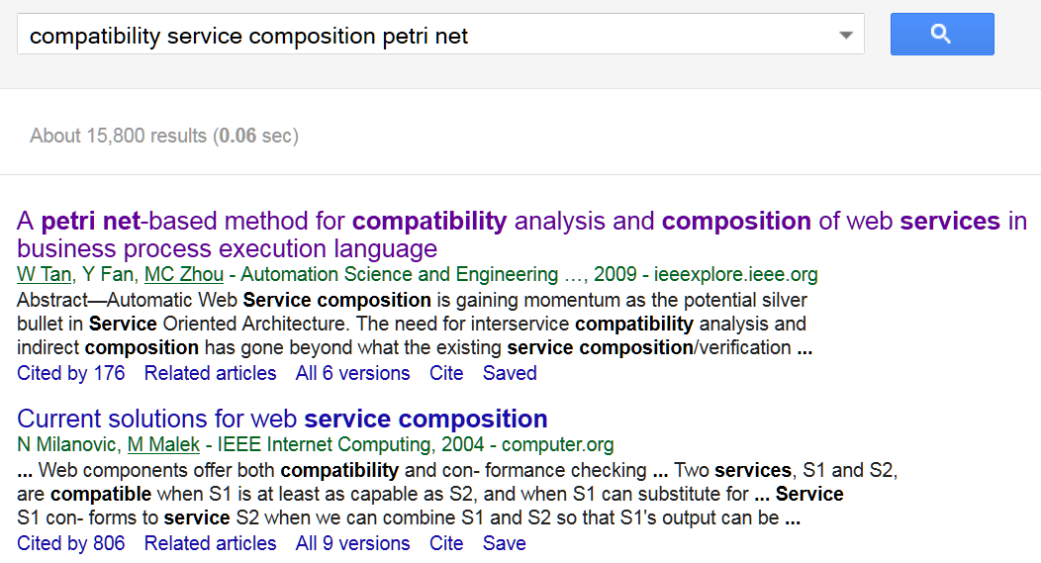
建议5：论文阅读
What: 读什么
PageRank方法论：“被很多好论文引用的就是好论文”

Slide 40
建议5：论文阅读(续)
Where: 到哪里去找
Google Scholar
计算机领域顶级会议，近3-5年的文章
Web: WWW
System: OSDI, NSDI, ICDCS, Middleware
AI: KDD, ICDM
Database: Sigmod, VLDB, EDBT
ICWS和ICSOC
选择性地阅读，侧重了解问题、数据，借用和发展了哪些方法
开始时，不必阅读计算机领域的journal和transaction（！）

Slide 41
建议5：论文阅读(续)
Where: 到哪里去找
Google Scholar
计算机领域顶级会议，近3-5年的文章
ICWS和ICSOC
开始时，不必阅读计算机领域的journal和transaction (!)
最新的成果发表在会议，而不是杂志上
最好的成果一定发表在会议上，不一定在杂志上
杂志上可获得更完整的成果，更详细的literature survey
可以翻阅一些magazine: Communications of ACM, IEEE Computer, IEEE Internet Computing, IEEE Intelligent Systems
新动态、新讨论(争论)、回顾

Slide 42
建议5：论文阅读(续)
How: 怎么读
循环式阅读
（大量）泛读：找问题，方法，数据，实验，结论；记人名，记学派 (!)
（少量）精读：问题，或方法，或数据，或实验，或结论；做笔记
（选择性）泛读：快速判断是否值得精读或者部分精读
分类整理，做笔记
pdf标记
打印笔记
深入强化
写代码重复实验
写blog或者综述
阅读小组(reading group)，做报告

Slide 43
建议6
勤奋工作，聪明地工作!

Slide 44
结论
服务无处不在，与云计算、大数据等有天然结合
服务计算的研究需要深入（上天入地）、扩展（左右逢源）
深入：不局限与接口层，上至应用和生态系统，下至系统和网络
扩展：云服务、大数据服务、机器学习服务
作为偏应用领域，需要掌握一些核心技术，同时了解应用的特点

